Slide 1
طراحی کنترل‌کننده PID مرتبه کسری با الگوریتم ژنتیک برای کنترل سیستم پرتابگر موشک امیرمحسن شیروانی آذر 95

Slide 2
مقدمه و توضیح کُد
ریاضیات:
وظیفه مدل‌سازی پدیده‌هایی از قبیل رویدادهای فیزیکی، زیستی، شیمیایی، اجتماعی و روانی
محاسبات درجه کسری:
شکل‌گیری ایده آن همزمان با محاسبات درجه صحیح از 300 سال پیش
کنترل‌کننده PID:
ابزاری استاندارد و انعطاف‌پذیر در اتوماسیون صنعتی
کنترل‌کننده FOPID:
ارتقاءکنترل‌کننده PID با وارد کردن محاسبات درجه کسری در آن‌ها
تاریخچه:
معرفی مفهوم کنترل‌کننده FOPID توسط پادلوبنی در سال 1999 تا معرفی روشی در طراحی کنترل‌کننده FOPID با استفاده از پاسخ ضربه توسط چارف و فرگانی در سال 2013

Slide 3
مقدمه و توضیح کُد
پیش‌نیازهایی از حسابان مرتبه کسری:
طرح مباحث مرتبه کسری اولین بار توسط لایبنیتز و هوپیتال در سال 1695
تعریف کاپوتو برای مشتق کسری مرتبه α (ثابت) از سمت چپ و راست
کنترل‌کننده PID مرتبه کسری پیاده‌سازی شده در این کد:
اضافه کردن دو پارامتر دیگر به‌صورت مرتبه ترم انتگرالی و مشتقی
ترکیب معیارهای انتگرالی به‌عنوان تابع هزینه جهت بهینه‌سازی
به‌کارگیری کنترل‌کننده برای پایداری و انعطاف بیشتر
تنظیم ضرایب کنترل‌کننده توسط الگوریتم بهینه‌سازی ژنتیک

Slide 4
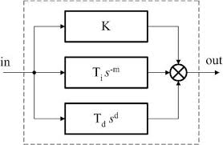
توانمندی‌های کُد
کنترل‌کننده FOPID:
رابطه و بلوک دیاگرام
روش زیگلر نیکولز به‌عنوان یک معیار تنظیم بهینه پارامترها

Slide 5
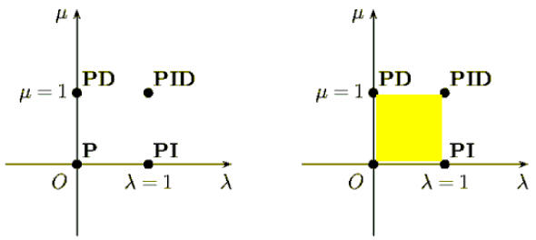
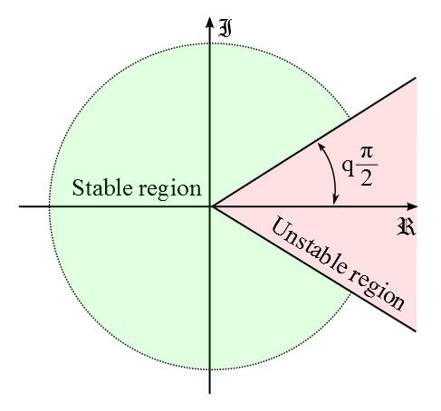
توانمندی‌های کُد
مقایسه با نمونه ساده
انعطاف بیشتر و مؤثرتر بودن نوع مرتبه کسری نسبت به نوع سنتی
ناحیه پایداری بزرگتر نوع مرتبه کسری نسبت به نوع سنتی

Slide 6
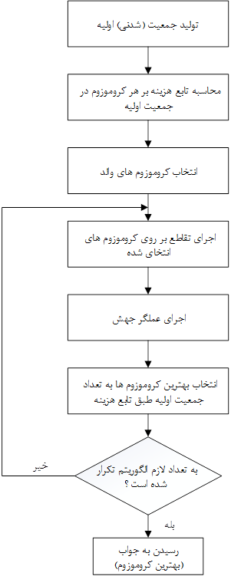
توانمندی‌های کُد
بهینه‌سازی با الگوریتم ژنتیک:
ساختار شماتیک الگوریتم

Slide 7
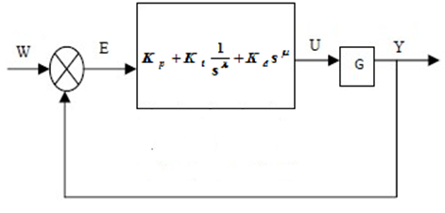
توانمندی‌های کُد
روند طراحی کنترل‌کننده و بهینه‌سازی آن:
بلوک دیاگرام کنترلی مورد استفاده
مراحل بهینه‌سازی
دریافت خطا و ساخت معیار انتگرال حاصل‌ضرب زمان در توان دو خطا از روی آن
دریافت ورودی کنترلی و ساخت معیار انتگرال توان دو ورودی کنترلی از روی آن
ترکیب این دو معیار با انتگرال توان دو زوایای انحراف
ساخت تابع هزینه از روی ترکیب انجام شده اخیر
شروع به‌کار بهینه‌ساز با یک گروه از پارامترهای اولیه
محاسبه تابع هزینه برای این گروه از پارامترهای انتخابی
به‌روز شدن گروه موجود بر اساس الگوریتم به‌روزرسانی ژنتیک
تکرار همین روند برای گروه جدید ساخته شده در مرحله قبل

Slide 8
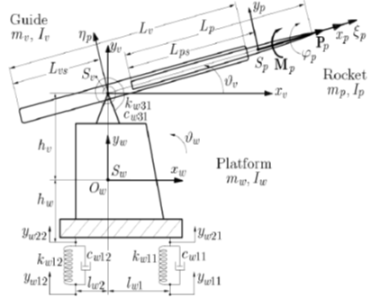
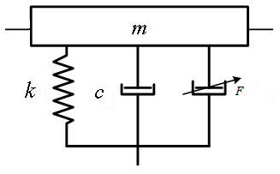
توانمندی‌های کُد
مدل‌سازی دینامیکی سیستم پرتابگر موشک:
مدل فیزیکی
سیستم تعلیق فعال

Slide 9
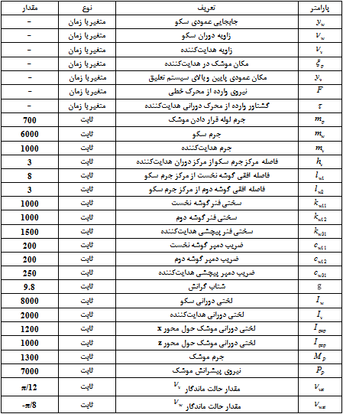
توانمندی‌های کُد
متغیرهای دخیل در دینامیک

Slide 10
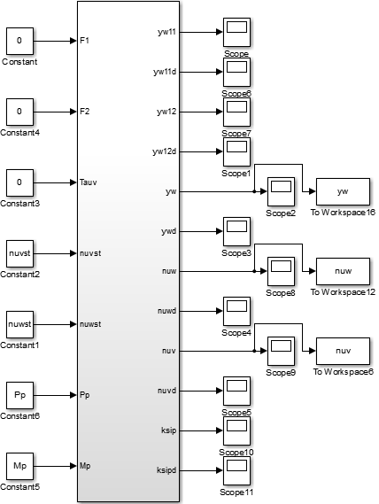
توانمندی‌های کُد
عملکرد حلقه باز:
ورودیی‌ها و خروجی‌های سیستم

Slide 11
توانمندی‌های کُد
پاسخ سیستم

Slide 12
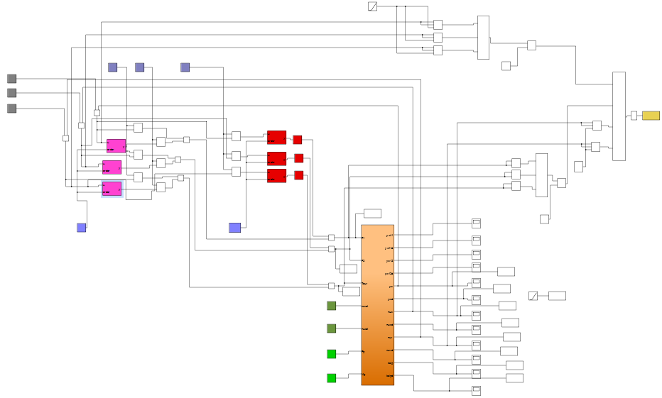
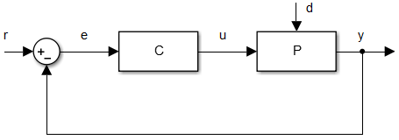
توانمندی‌های کُد
عملکرد حلقه بسته:
بلوک دیاگرام کنترلی سیستم

Slide 13
توانمندی‌های کُد
روند همگرایی الگوریتم ژنتیک
پارامترهای کنترل‌کننده بهینه

Slide 14
توانمندی‌های کُد
پاسخ سیستم

Slide 15
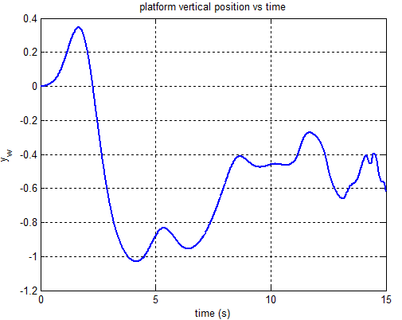
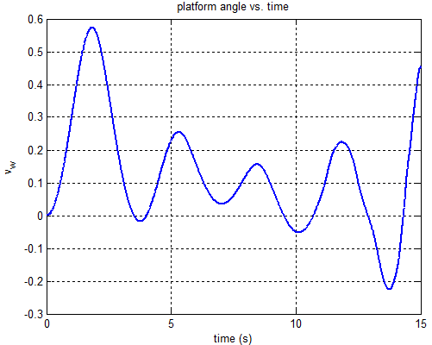
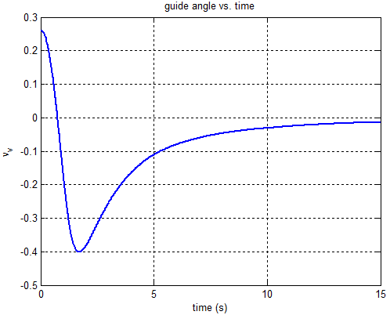
توانمندی‌های کُد
اعمال کنترل‌کننده PID فازی

Slide 16
آنچه در این کد خواهید آموخت
طراحی یک کنترل‌کننده PID مرتبه کسری بهینه برای یک سیستم پرتابگر موشک
تنظیم مقادیر بهینه پارامترهای کنترل‌کننده مذکور با استفاده از یک الگوریتم تکاملی
انتخاب پارامترهای متناسب کنترل‌کننده مذکور از دامنه مقادیر قابل اعتماد
بررسی یک مدل سیستم پرتابگر موشک با جزئیات ساختاری و تحلیلی
مقایسه اجرای حلقه بسته و تلاش کنترل‌کننده مذکور با کنترل‌کننده PID فازی
نتیجه‌گیری در مورد کارایی بهتر کنترل‌کننده مذکور نسبت به هم‌نوع خود
استفاده از مفاهیم سیستم‌های مرتبه کسری برای کنترل سیستم پرتابگر موشک
شبیه‌سازی دینامیک سیستم پرتابگر موشک در محیط سیمولینک متلب
کنترل سیستم پیچیده پرتابگر موشک به‌نحو بهینه

Slide 17
نکات و الزامات
استفاده از ورژن R2013a نرم‌افزار MATLAB برای طراحی کنترل‌کننده PID مرتبه کسری
ذخیره‌سازی تمام کدها و مدل‌سازی‌ها در Folder 3
مقداردهی پارامترها برای هر مرحله اجرا نمودن فایل‌های سیمولینک
تغییر دادن تنظیمات کانفیگوریشن سیمولینک درصورت مشاهده ارور حین اجرای فایل‌ها
تعریف کامپایلر مورد نظر خود به‌عنوان کامپایلر پیش­فرض در متلب
آشنایی با زبان برنامه‌نویسی C
آشنایی با الگوریتم تکاملی
آشنایی با تولباکس مشتق‌گیر مرتبه کسری

